Slide 1
Практикум Тема: «Организация и проведение игр на развитие телесного опыта с детьми раннего возраста в доме ребёнка»
Выполнила: старший воспитатель: Н.С. Оболдина
Сыктывкар,2015г.

Slide 2
Цель практикума:
Обозначить значение телесного опыта в развитии детей раннего возраста в доме ребёнка.
Формировать практический опыт педагогов в проведении игр на развитие телесного опыта детей.
Обучить воспитателей играм, приёмам организации двигательной активности детей.

Slide 3
Теоретическая часть практикума

Slide 4
Значение развития движений в раннем возрасте:
При воспитаний детей раннего возраста большое внимание должно быть уделено развитию движений.
Движения имеют существенное значение для физического развития.
Ребёнку свойственна большая потребность в движении.
Движения являются одним из источников радости ребёнка, по этому они оказывают большое влияние на психическое развитие.

Slide 5
Исследования доказали:
Ученые В.М. Бехтерев, П.Н. Анохин, И.М. Сеченов доказали, что двигательные упражнения способствуют стимуляции интеллектуального развития.
Особое внимание они уделяли влиянию на функции ВНД манипуляции с руками.

Slide 6
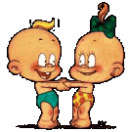
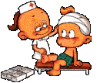
Ранний возраст – синзетивный период для развития ребёнка
С первых месяцев жизни взрослыми должны быть созданы благоприятные условия для развития движений. Необходимо предоставить им свободную площадь, разнообразные пособия, стимулирующие те или иные движения.
Взрослые должны побуждать детей к движениям, организовывать подвижные игры, занятия. В первые 3 года жизни происходит быстрое развитие функций мозга ребёнка. В этот период мозг ребенка гибок и восприимчив.

Slide 7
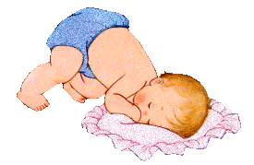
Показатель нормального функционирования мозга
Как установлено физиологическими исследованиями ( И.П. Павлов, Н.И. Красногорский), показателем нормального функционирования коры больших полушарий является состояние оптимальной возбудимости. В таком состоянии кора головного мозга ребенка правильно реагирует на внешние воздействия окружающей среды: сильные раздражения вызывают более сильную ответную реакцию, чем слабые; скорость ответных реакций соответствует ситуации. « Не спеши, иди медленнее» - ребёнок замедляет движения, когда наступает время кормления, спокойно и по первому предложению взрослого идет есть, спать, т. е. поведение соответствует его физиологическому состоянию.
Состояние возбудимости нервной системы оказывает большое влияние на физическое развитие ребенка

Slide 8
Общение ребёнка. Важность его.
С самого рождения ребёнок испытывает потребность в общении с окружающими людьми. У воспитанников дома ребёнка отсутствует общение с близким взрослым. Дети испытываю депривацию телесного и сенсорного опыта.

Slide 9
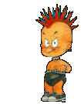
Недостаток телесного и сенсорного опыта приводит:
Психолог ( Елисеев И. Р.),отмечает, что нехватка телесно – сенсорного опыта вытекает у детей в яктации, стучания и т. п. вредные привычки.

Slide 10
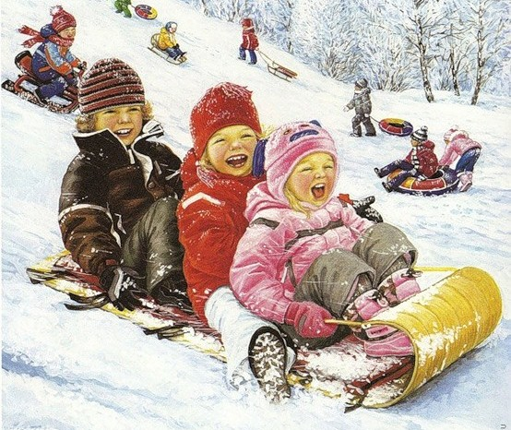
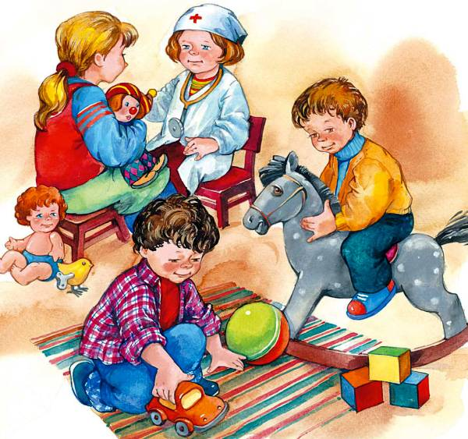
Режим дня!!!
Правильная организация режима дня способствует нормальному функционированию всего организма и предохраняет нервную систему от утомления.

Slide 11
Игры и упражнения на правленые на осознание своего тела и эмоциональное реагирование помогают ребёнку обрести телесно – сенсорный опыт.
Такие игры можно проводить с детьми в группе, на коврике.
В проведение таких игр вам поможет активное использование фольклорного жанра ( потешки, прибаутки, стишки, песенки и т. п.).

Slide 12
Практическая часть практикума

Slide 13
Парная работа в игре: «Большие- маленькие ноги». Дети встают на ноги взрослому и взрослый идет. При этом можно ритмично читать потешку, стих. Например:
По ровненькой дорожке,
Шагают наши ножки.
Топ – топ.
Большие ноги шли по дороге
Топ – топ.
Маленькие ножки шли по дорожке
Топ – топ.

Slide 14
«Ворота» Взрослые встают против друга берутся вверху за руки:
«Золотые ворота проходите детвора
На первый раз прощается,
Второй раз разрешается ,
А на третий раз не пропустим вас.
Ворота опускаются и обнимают попавшего ребёнка.

Slide 15
« Туннель»
Взрослые встают на корточки, делая туннель через который проползают дети.
Туннель может быть широкий, а может сужаться. И дети пролазят сквозь него.

Slide 16
«Парашют»( с платком) Ветер по морю гуляет, Ветер парус раздувает, Парус /Андрюшу / накрывает. Затем накрываем голову ребенка платком и поизносим «Куку»(Ау), побуждаем ребенка стянуть платок с головы. Сразу после того как ребёнок сделает это, поём А где наш Андрюша? Там, там, там. (воспитатель показывает на ребенка) А где наш Андрюша? Здесь, здесь, здесь (воспитатель прижимает руку ребенка к его груди)

Slide 17
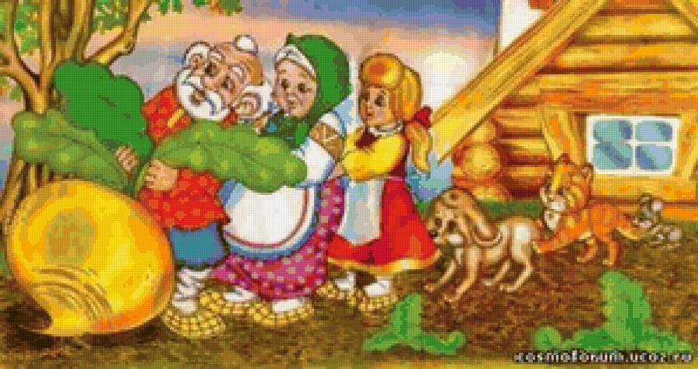
«Тянем репу»
Дети садятся друг за другом и обхватывают впереди сидящего руками за живот. Воспитатель говорит что будет тянуть самую сладкую большую реку и под строчки из сказки: « Тянем потянем» старается вытянуть репки, но дети не дают. ( Важно не травмировать ребенка. Тянуть осторожно держа за кисти рук). Вытянутые репки встают вместе с ведущим и помогают тянуть следующую репу.

Slide 18
Ритмизированные игры
Цель ритмизированной игры – эмоциональное единение ребенка и взрослого, заражение эмоциями.
Внешние ритм созданный педагогом помогает ребёнку организовать собственную активность, многим легче хлопать в ладоши, качать головой в ритме звучащего стихотворения, песни.
Ритмичные игры помогают объединить детей, организовать эмоционально насыщенную паузу.

Slide 19
1.Ребёнок сидит на коленях взрослого:
Еду, еду к бабе, к деду,
На лошадке, в красной шапке,
В лопаточках,
По кочкам, по кочкам,
В ямку - бух!
2. Ребенок лежит на коленях взрослого (дети садятся друг за другом и рисуют на спинах впереди сидящего):
«Рисуем истории, сказки на теле (спина, ноги, живот);
«Пошел человек гулять»
«Играем на пианино.

Slide 20
Если дети участвуют в простых ритмических играх, им предлагают игры на подражание.

Slide 21
Примеры игр:
«Свинка Ненила»
Каждый из участников сначала гладит соседа, потом ставит руки в боки, показывает, какие у свинки ушки (руки на голове), хвостик (выставить согнутый указательный пальчик) и нос (кулачок возле носа).
Свинка Ненила сыночка хвалила:
«Ты, мой хорошенький,
ты мой пригоженький,
Ходит бочком,
Ушки торчком,
Хвостик крючком,
Нос пятачком
«Зайка»
Зайка беленький сидит.
он ушами шевелит,
Вот так, вот так,
Он ушами шевелит.
Зайке холодно сидеть
Надо лапочки погреть,
Хлоп. Хлоп. Хлоп, хлоп.
Надо лапочки погреть.
Зайке холодно стоять,
Надо зайке поскакать,
Скок, скок, скок, скок,
Надо зайке поскакать.
Кто - то зайку испугал
Зайка прыг, и убежал.

Slide 22
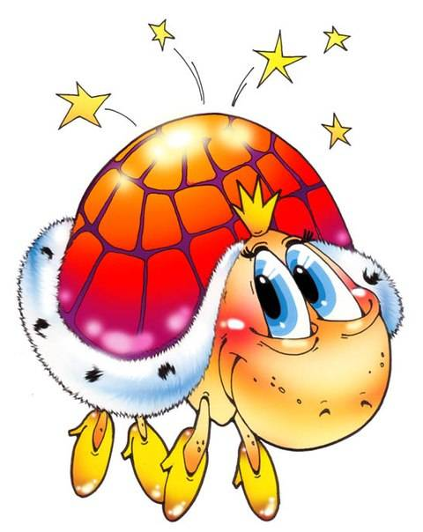
2. «Шла большая черепаха»
Педагог рассказывает стихотворение и вместе с детьми одновременно стучат руками по коленкам или по полу. Когда ведущий называет часть тела, которую «кусает» черепаха (например, ножки), все прячут свои ножки от черепахи. Со словами «Кусь-кусь-кусь-кусь — никого я не боюсь!» педагог щипает за ножки тех детей, которые их не спрятали, привлекая внимание к соответствующей части тела, дожидаясь эмоциональной реакции. Игра повторяется, называются другие части тела.
Шла большая черепаха
И кусала всех со страха.
За плечи (ножки / бока / спинку...).
Кусь-кусь-кусь-кусь -
Никого я не боюсь!

Slide 23
«Та-та — два кота»
Та-та — два кота
Та-та - два кота.
Два оранжевых хвоста,
Один кот в стакане,
Весь живот в сметане.
Педагог рассказывает стихотворение и одновременно хлопают в ладоши или по коленям. На последнюю
строчку гладят (отряхивают) живот. Игра повторяется для других частей тела.

Slide 24
Воспитатель качает ребёнка на мяче и приговаривает:
***
На болоте старый пень, шевелится ему лень
Ты пенёк вставай из болота вылезай,
Кого хочешь, выбирай!
Вариант игры: участвовать в раскачивании мяча могу и другие дети. Дети по очереди ложатся, садятся на пень.
***
В поле гуляли трое гуляк»
В поле гуляли трое гуляк
После прогулки делали так:
«Апчхи, апчхи, апчхи!»
***
Еле, еле, еле, еле
Завертелись карусели,
А потом кругом, кругом
Все бегом, бегом, бегом.
Тише, тише, не спешите
Карусель остановите
Раз, два, раз, два
Вот и кончилась игра.

Slide 25
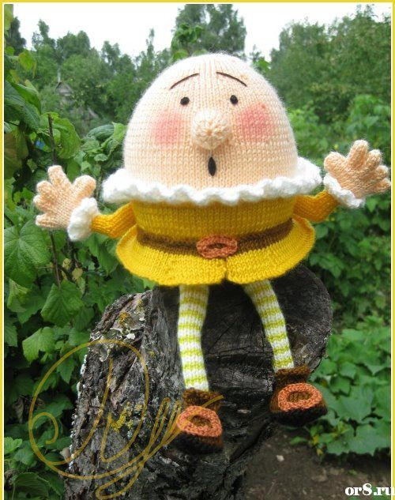
«Шалтай-болтай»
Педагог вместе с детьми садятся поплотнее (обычно для этого делают круг поменьше), берутся за руки и педагог читает стихотворение «Шалтай-Болтай», раскачиваясь из стороны в сторону и подталкивая при этом соседей плечами или локтями. Со словами «свалился во сне» наклоняются вперед, а со словом «собрать» — сначала поднимают руки вверх, а потом снова наклоняются.
Вариант: если участники сидят на полу на подушках, то в конце стихотворения можно «падать» назад.
Шалтай-Болтай сидел на стене,
Шалтай-Болтай свалился во сне.
Вся королевская конница
И вся королевская рать
Не могут Шалтая,
Не могут Болтая,
Шлатая-Болтая собрать.

Slide 26
«Сижу – сижу на камушке»
В центре круга сидит на стульчике ребенок, взрослый приговаривает:
Сижу – сижу на камушке,
Сижу на горючем.
А кто меня верно любит,
А кто приголубит,
А кто пожалеет,
Кто меня сменит?
Любой ребёнок из круга может подойти, обнять, пожалеть, и сменить ведущего.

Slide 27
Использованная литература:
Аксарина Н. М. Воспитание детей раннего возраста. М., Медицина, 1977.
Адаптация ребёнка в группе и развитие общения на игровом занятии КРУГ/ Зарубина Ю.Г. М.: Теревинф, 2009. – 56с.(Лечебная педагогика: метдические разработки).
Елецкая О.В., Вареница Е. Ю. День за днем говорим и растём. Пособие по развитию речи детей. М., 2010.
Севостьянова Е. О. Дружная семейка. Программа адаптации детей к ДОУ. М.,2007.

